Slide 1

Clasificación de Cáncer de Pulmón mediante visión por computadora en tomografías
Trabajo Final para la materia Visión por Computadora II
CEIA-UBA
Agustín Antonio López Fredes
Natalia Espector

Slide 2
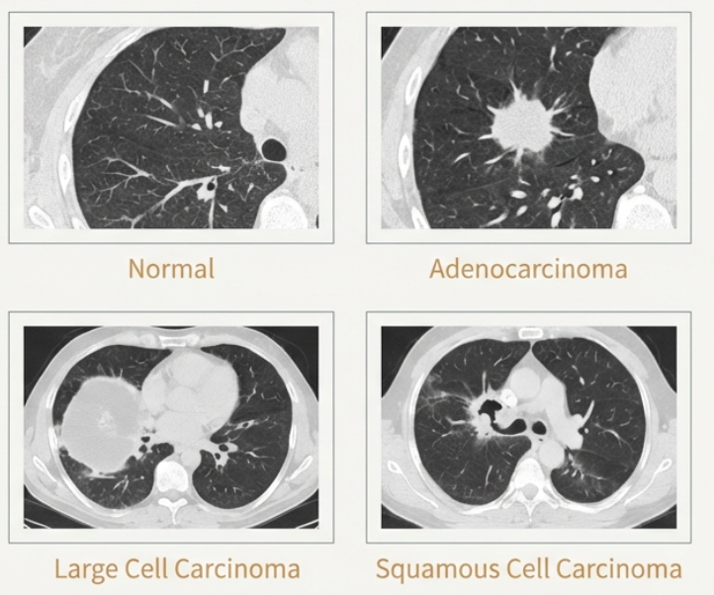
Objetivo
Desarrollar un modelo de Deep Learning para clasificar imágenes de CT de tórax en 4 categorías críticas para el diagnóstico clínico.

Slide 3
EDA
El Análisis Exploratorio de Datos (EDA), realizado sobre las 1000 imágenes del dataset original, reveló problemas críticos que comprometían la integridad del modelo:
Imágenes duplicadas
Variabilidad en la intensidad
Variabilidad de tamaño
Imágenes duplicadas:
Utilizando hash MD5, se detectaron 59 conjuntos de imágenes duplicadas (153 en total). Las mismas se encontraban repartidas entre los conjuntos de entrenamiento, validación y test, generando data leakage.

Slide 4
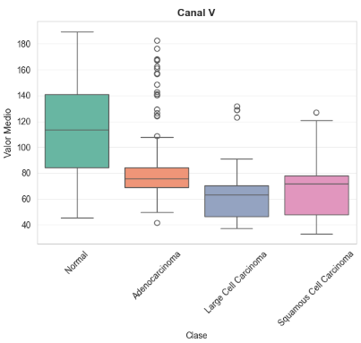
EDA - Intensidad de imágenes
Mediante el análisis de la intensidad de las imágenes (canal V de HSV), se detectó que hay variabilidad entre las distintas clases. Dado que no tiene relación con el tipo de cáncer, se normalizaron las imágenes, para que no aprenda esta correlación.

Slide 5
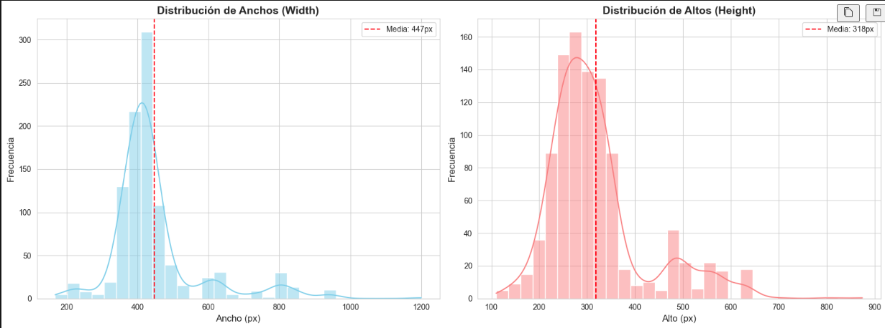
EDA - Tamaño de imágenes
Se observa una variabilidad en el alto y ancho de las imágenes, por lo que se realizó un resize a 224x224 (tamaño estándar de las redes a utilizar).

Slide 6
Preprocesamiento de datos
Para garantizar la validez de los resultados, se realizó un preprocesamiento del dataset, que consistió en:
Detección: se utilizó hash MD5 para identificar duplicados exactos.
Eliminación: se conservó una única copia de cada imagen duplicada.
Reorganización: se unificó el dataset y se generó un nuevo split estratificado (70% train / 15% valid / 15% test).
Dataset Original
1000 imágenes
Proceso de limpieza
Data_Clean
847 imágenes únicas

Slide 7
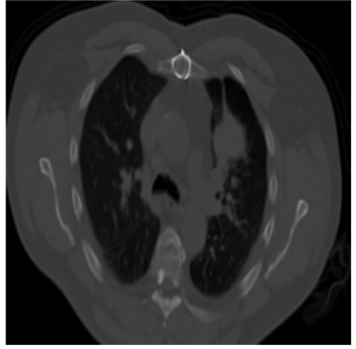
Transformaciones - Data Augmentation
En base al EDA, se aplicaron diversas transformaciones y técnicas de data augmentation para mejorar la calidad del dataset, mitigar el desbalance de clases y aumentar la capacidad de generalización del modelo:
Conversión a escala de grises, acorde a la naturaleza de las imágenes de CT.
Unificación del tamaño de imagen y uso de formatos cuadrados (224x224).
Transformaciones espaciales leves: rotación de ±10° y variaciones de escala en el rango 0.9–1.1.
Flip horizontal aleatorio (el vertical invertiría la orientación anatómica del paciente).
Variaciones leves de brillo y contraste, y ruido gaussiano suave, para simular diferencias entre equipos y protocolos de adquisición.
Normalización con los valores de mean y std de ImageNet, necesaria para el uso de pesos preentrenados.

Slide 8
Modelo Baseline - VGG16
Se escogió como modelo baseline la arquitectura VGG16 preentrenada en ImageNet, por tratarse de una arquitectura clásica y establecida, eficiente y fácil de implementar. Esto permitió:
Evaluar y refinar las transformaciones utilizadas
Descartar técnicas adicionales para el desbalance de clases
Comparar resultados con dataset original y Data_Clean
Métrica (test set) | Dataset original | Data_Clean | Mejora
Accuracy | 0.55 | 0.65 | +10%
F1-Score Macro | 0.54 | 0.70 | +16%

Slide 9
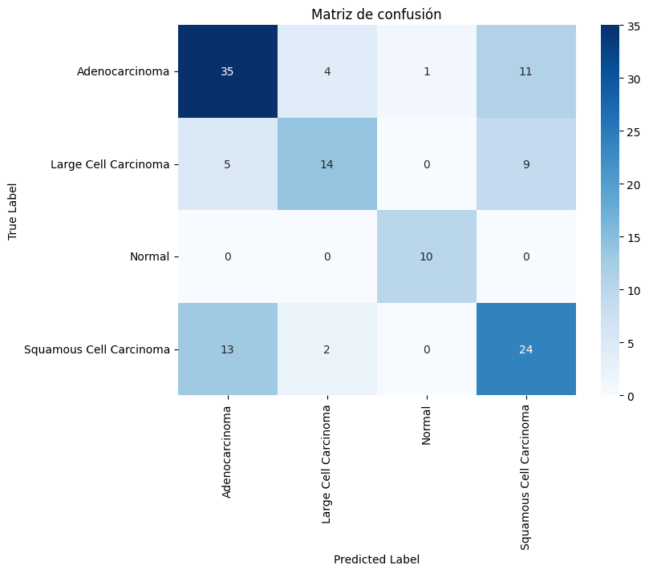
Modelo Baseline - VGG16 - Data_Clean
Puntos fuertes y de relevancia clínica:
Se diferencian correctamente las clases tumorales de las normales.
Clase normal con excelente desempeño: recall de 1.0
Clases problemáticas:
Large Cell Carcinoma con recall muy bajo (0.50)
Confusión entre Adenocarcinoma y Squamous Cell Carcinoma

Slide 10
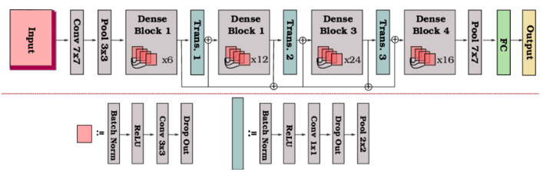
Modelo DenseNet121
Se eligió como primer modelo para la comparación la DenseNet121 preentrenada en ImageNet, por sus conexiones densas y su desempeño en el ámbito de imágenes médicas.
Durante el entrenamiento, se observó la necesidad de aplicar fine-tuning parcial, para ajustar las representaciones de alto nivel al dominio de las imágenes de tomografía.
Arquitectura | Capas descongeladas | Accuracy | Macro F1
VGG16 | Clasificador | 0.54 | 0.70
DenseNet121 | Clasificador | 0.56 | 0.56
DenseNet121 | Clasificador + DenseBlock4 + Norm5 | 0.95 | 0.95

Slide 11
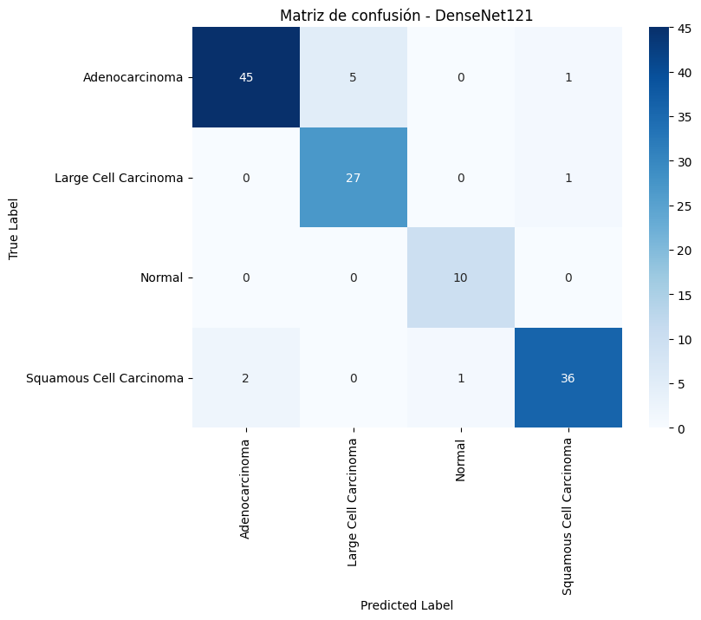
Modelo DenseNet121
La arquitectura DenseNet121 preentrenada en ImageNet, aplicando fine-tuning parcial mostró una excelente capacidad de discriminación entre las clases.
La clase Normal mantiene un recall de 1.0.
Se mantienen algunas leves confusiones entre subtipos tumorales, lo que se podría atribuir a una similitud entre estas imágenes.
Se observó un leve overfitting en la curva de pérdida durante el entrenamiento.

Slide 12
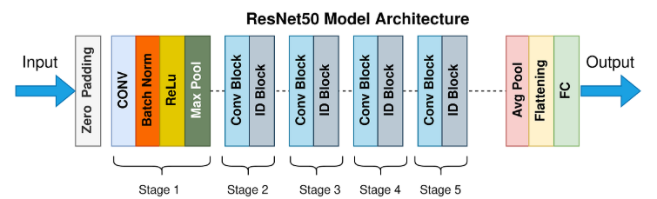
Modelo ResNet50
De acuerdo a lo aprendido al entrenar la red DenseNet121, se entrenó un modelo ResNet50 realizando un fine-tuning del último bloque convolucional (layer4, o Stage 5 en el diagrama).

Slide 13
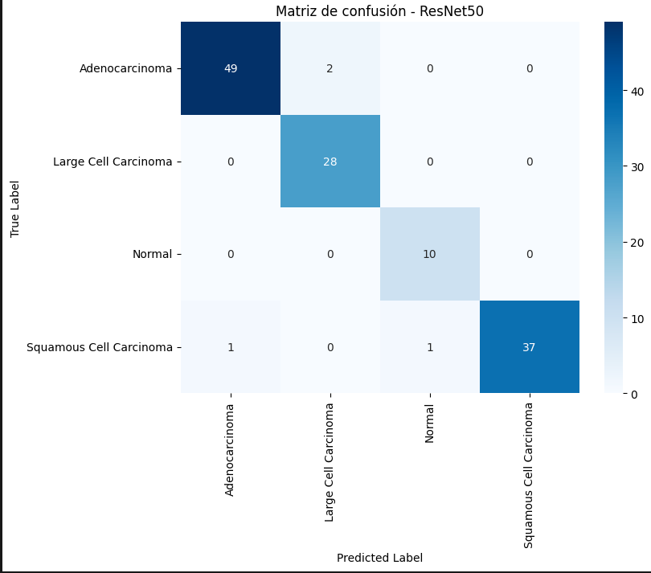
Resultados modelo ResNet50
El modelo logra una mejora en los resultados en el conjunto de test con respecto a DenseNet121:
El Accuracy pasa de 95% a 97%.
El F1-Score macro pasa de 95% a 97%.
El modelo pasa de 10 a 4 errores.

Slide 14
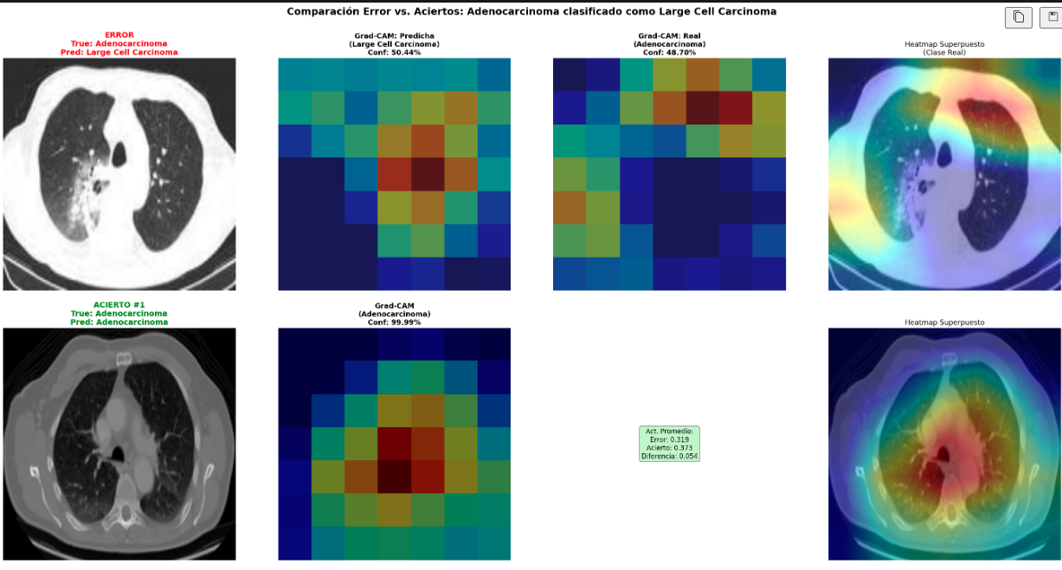
Grad-CAM
Para las 4 imágenes con errores se realizó el análisis Grad-CAM sobre la layer4 de ResNet50 para analizar las zonas relevantes para esta capa de las imágenes clasificadas incorrectamente, y compararlas con las correctas.
En general se observa que en las incorrectas, la zona relevante no abarca el tumor.
En uno de los casos, se observa que la imagen incorrecta presenta mayor brillo que las correctas.

Slide 15
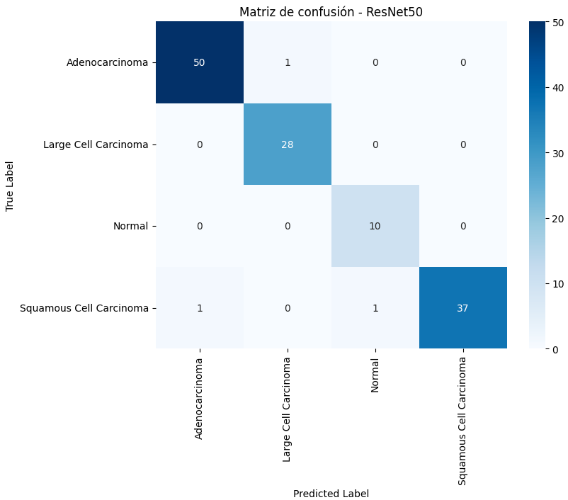
Resultados finales
Se ajustó ligeramente el parámetro de brightness de la transformación ColorJitter de 0,1 a 0,2 en el modelo ResNet50:
El Accuracy final en el conjunto de test fue de 97,66%.
De las 4 imágenes incorrectamente clasificadas, ahora se pasó a 3.

Slide 16
Conclusiones
La arquitectura VGG16 resultó útil como baseline. Los resultados para DenseNet121 y ResNet50 resultaron superadores, siendo este último el que mostró el mejor desempeño.
El eliminar los duplicados, si bien redujo el dataset, permitió evitar el data leakage, y entrenar modelos con buena generalización.
El Análisis Exploratorio de Datos permitió identificar transformaciones que resultaron en una buena performance en general.
El uso de Transfer Learning permitió entrenar modelos robustos a pesar de contar con un dataset pequeño.
En las arquitecturas más complejas se requirió entrenar la última capa (fine-tuning) para mejorar el desempeño. Esto indica que, si bien las features genéricas aprendidas en ImageNet resultan útiles, es necesario ajustar las representaciones al dominio de la tomografía antes de pasar por la capa de clasificación.

Slide 17
Muchas gracias!

